Slide 1

Python编程基础 · 12周·48课时
W07 · 第13次课
用容器装下整条产线
工单 1.1
工业数据格式转换工具
本节（上）：基础实现 · 概念打底 + D/C层保底
车间数据格式混杂(报文/CSV/JSON)，上位系统无法使用。开发标准化转换工具（六步法启动周）。
重庆两江智造集团 · 双创中心302实训室 · V1重制版（easyslides规范）

Slide 2
安全与合规警示（操作前必读）
1. 上机前确认本工位电源开关与急停位置，确认设备处于安全状态。
2. 涉及接线的操作一律先断电、后验电、再作业，禁止带电插拔。
3. 身体任何部位不进入设备运动/散热区域，长发束起，不佩戴悬垂饰物。
4. 调试程序前先静态检查、再低速小样本试运行，确认无异常后放大规模。
5. 任何不确定或异常情况，立即停止操作并报告指导教师，不擅自处置。
以上任一条违反，本次任务按课程标准「安全规范一票否决」条款记 0 分并中止实训。

Slide 3
课程定位
COURSE MAP
这门课站在哪：定位与出路
四年后你手里的证书与岗位，都从这门课出发
课程性质
面向岗位
专业核心基础课：零基础新生的编程第一课（模块0-2贯通）
工业数据采集技术员 / 边缘计算运维 / 平台运维员
对接证书
课程衔接
Python开发（工信部）· AI应用实践 · 企业应用实施工程师
前：计算机文化基础 → 本课12周 → 后：AI应用基础/项目实战
本课程路线图（当前周高亮）
W1
开发环境
W2
条件判断
W3
循环结构
W4
类与对象
W5
继承与多
W6
异常处理
W7
容器与字
W8
文件I/
W9
jieb
W10
Pill
W11
网络编程
W12
综合项目
Python编程基础 · V1 · W07-13
02 / 22

Slide 4
剧情情境
SCENARIO · 两江智造
车间今天发生了什么
连续剧情 · 你（小郑）的第13次出场
车间数据格式混杂(报文/CSV/JSON)，上位系统无法使用。开发标准化转换工具（六步法启动周）。
本课工单
1.1 · 工业数据格式转换工具
交付要点
正则解析报文串DEV-01:temp=56.3C;...
交付要点
CSV行/JSON串解析
出场人物
王主任
李姐
小郑
Python编程基础 · V1 · W07-13
03 / 22

Slide 5
学习目标
GOALS & FLOW
这节课结束时，你能做到
目标可测量：及格线/优秀线写在工单上
知识目标
能力目标
素质目标
掌握列表、字典、集合的特性和基本操作；掌握字符串常用方法与正则表达式基础语法。
能够使用正则从工业报文中提取关键信息并用容器组织数据；能够完成≥2种数据格式的转换；代码规范率≥75%。
体会“选择合适数据结构”对程序清晰度的影响，培养数据组织的设计意识。
检验：口头复述+快答2题
检验：工单运行通过+截图
检验：同桌互查代码规范
课堂节奏（80分钟）
1.正则解析报文串DE…
2.CSV行/JSON…
3.统一转标准字典结构
节奏纪律：讲10分钟必须动手一次；实操环节教师只答疑不代写——卡住先查《报错翻译对照表》，再举手。
Python编程基础 · V1 · W07-13
04 / 22

Slide 6
01
本章聚焦：容器与正则——重点： · 列表与字典的操作与遍历；正则表达式… · 难点：
知识精讲 · 讲透每个概念
01
列表与字典选型
("列表按下标0,1,2…排队、字典按键哈希直达——要'顺序遍历一…
02
集合与元组
('集合是无序不重复容器（交并差集天然支持），元组是不可变序列（能…
03
正则八积木
('正则八积木：\\d数字 \\w字母数字 \\s空白 .任意 […
本章产出：四要素详解页×3 · 图解页×3 · 可跟打代码页×2 · 工单与分层工单各1份
Python编程基础 · V1 · W07-13

Slide 7
知识精讲 · 四要素
KNOWLEDGE B01
B01 列表与字典选型
定义 → 场景 → 实例 → 误区：一次讲透
定义
使用场景
列表=点名册(有序可重复)；字典=查号台(按键秒查O(1))
原理：列表按下标0,1,2…排队、字典按键哈希直达——要'顺序遍历一组'选列表，要'按名字秒查一台'选字典
设备清单用列表；'编号→温度'台账用字典
怎么判断：十台设备顺序巡检→列表；按设备号秒查状态→字典；只append不按下标改的流式记录→列表
应用实例
扩展与误区
devs=['PUMP-03','FAN-02']; t={'PUMP-03':78.5}
逐行看：devices.append(d) 队尾追加；by_id={'P3':d} 建索引；by_id['P3'] 一步直达O(1)——列表找'P3'要扫全队O(n)
选型口诀：按顺序用列表按名字找用字典——选错全程序别扭
进阶：集合set治去重（十万个报文号秒去重）；元组tuple做不可变配置；collections.Counter一行统计频次
Python编程基础 · V1 · W07-13
06 / 22

Slide 8
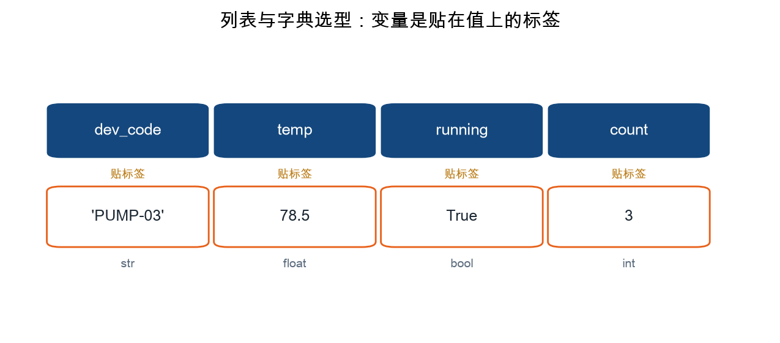
知识精讲 · 图解
VISUAL · B01
列表与字典选型：一张图看懂
图优先：先看图再回头读代码
四个观察点
1
四个名字四个值：换值即换型（动态类型）
2
贴标签顺序任意，但先用必先贴
3
追问：选型口诀：按顺序用列表按名字找用字典——选错全程序别扭
一句话：列表=点名册(有序可重复)；字典=查号台(按键秒查O(1))
何时用：设备清单用列表；'编号→温度'台账用字典
Python编程基础 · V1 · W07-13
07 / 22

Slide 9
知识精讲 · 四要素
KNOWLEDGE B02
B02 集合与元组
定义 → 场景 → 实例 → 误区：一次讲透
定义
使用场景
集合=去重筐(无序)；元组=封条箱子(装好不许改)
原理：集合是无序不重复容器（交并差集天然支持），元组是不可变序列（能当字典键、能安全多处传递）
设备类型去重；坐标/配置等只读数据
怎么判断：去重、求两批工单号的交集/差集→集合；坐标点、配置常量这类'定了就不该变'的→元组
应用实例
扩展与误区
set(['PUMP','PUMP','FAN'])→{'PUMP','FAN'}
逐行看：set(a)&set(b) 交集即两批共有；cfg=('192.168.1.10',502) 元组存配置防误改——元组没有append，改它就报错
误区：元组作字典键可以列表不行——可变对象不可哈希
进阶：frozenset可哈希能当字典键；namedtuple('Point','x y')给元组字段命名——兼得元组轻量与字典可读
Python编程基础 · V1 · W07-13
08 / 22

Slide 10
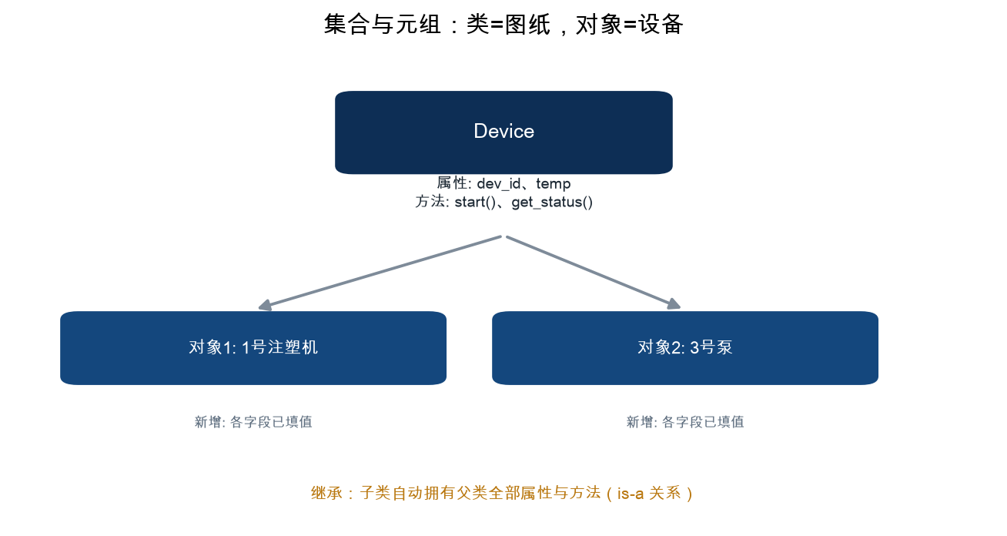
知识精讲 · 图解
VISUAL · B02
集合与元组：一张图看懂
图优先：先看图再回头读代码
四个观察点
1
一张图纸可造多台设备（实例化）
2
属性=铭牌；方法=操作
3
追问：误区：元组作字典键可以列表不行——可变对象不可哈希
一句话：集合=去重筐(无序)；元组=封条箱子(装好不许改)
何时用：设备类型去重；坐标/配置等只读数据
Python编程基础 · V1 · W07-13
09 / 22

Slide 11
知识精讲 · 四要素
KNOWLEDGE B03
B03 正则八积木
定义 → 场景 → 实例 → 误区：一次讲透
定义
使用场景
正则=给文本画的'通缉画像'：\d数字\w字符+至少1 []任选
原理：正则八积木：\d数字 \w字母数字 \s空白 .任意 [abc]字符集 {m,n}重复 ^行首 $行尾——积木拼出模式串
从日志里抠设备编号/温度——字符串里的寻人启事
怎么判断：从杂乱报文里抠出温度/编号/时间这类'有形状的片段'——文本字段比JSON裸奔的现场日志就用它
应用实例
扩展与误区
r'DEV-\d+' 一眼匹配 DEV-001/DEV-002
逐行看：r'(\d+)℃' 抓'数字+℃'；r'PUMP-(\d{2})' 抓两位泵号；r'^\d{4}-\d{2}-\d{2}' 行首日期——括号()捕获组取出具体值
误区：想一次写出完美正则——先匹配简单版再逐步收紧
进阶：regex101.com在线可视化调试（课堂上现场演示）；预编译p=re.compile(pat)后p.findall复用更快
Python编程基础 · V1 · W07-13
10 / 22

Slide 12

知识精讲 · 图解
VISUAL · B03
正则八积木：一张图看懂
图优先：先看图再回头读代码
四个观察点
1
先想清楚数据从哪来到哪去
2
每一步只做一件事，错了好定位
3
追问：误区：想一次写出完美正则——先匹配简单版再逐步收紧
一句话：正则=给文本画的'通缉画像'：\d数字\w字符+至少1 []任选
何时用：从日志里抠设备编号/温度——字符串里的寻人启事
Python编程基础 · V1 · W07-13
11 / 22

Slide 13
02
本章聚焦：容器与正则——重点： · 列表与字典的操作与遍历；正则表达式… · 难点：
技能实操 · 代码跑起来
01
报文正则解析
import re
02
技能 · 正则解析报文键值对
正则解析报文键值对——应用：见工单starter与教师参考实现
03
技能 · CSV/JSON双格式…
CSV/JSON双格式解析——应用：见工单starter与教师参考…
04
技能 · 三格式统一映射标准结构
三格式统一映射标准结构——应用：见工单starter与教师参考实现
05
技能 · 按决策矩阵完成容器选型
按决策矩阵完成容器选型——应用：见工单starter与教师参考实现
本章产出：四要素详解页×5 · 图解页×3 · 可跟打代码页×2 · 工单与分层工单各1份
Python编程基础 · V1 · W07-13

Slide 14
技能实操 · 可执行代码
CODE LAB
报文正则解析
已实跑验证 · 退出码 0
示例 · 可跟打
terminal — 真实运行输出
import re
msg = "DEV-01:temp=56.3C;press=0.45MPa;status=RUN"
dev = re.match(r"([A-Z]+-\d+):", msg).group(1)
kv = re.findall(r"(\w+)=([\d.]+|\w+)", msg)
metrics = {k: float(v) if re.fullmatch(r"[\d.]+", v) else v
for k, v in kv}
（无输出）
Python编程基础 · V1 · W07-13
13 / 22

Slide 15
避坑指南
DEBUG · 常见报错
报错翻译：程序'说'了什么
报错是程序在说话——先读最后一行，再往上找
报错/现象
为什么会这样
怎么修
正则把整行吞了
贪婪.*
用[\d.]+限定
键名带空格
没strip
切分后strip()
str当float用
忘了转换
数值字段float()
① 读最后一行 报错类型+行号都在这
② 定位变量 NameError=没定义/拼错
③ 最小复现 注释一半再跑，二分找错
Python编程基础 · V1 · W07-13
14 / 22

Slide 16
03
本章聚焦：容器与正则——重点： · 列表与字典的操作与遍历；正则表达式… · 难点：
工单实战 · 按单交付
01
交付清单
按工单步骤逐项打勾
02
及格/优秀线
D/C保底 · B/A冲刺
03
A/B/C/D分层
按当前水平选起点
本章产出：四要素详解页×3 · 图解页×3 · 可跟打代码页×2 · 工单与分层工单各1份
Python编程基础 · V1 · W07-13

Slide 17
工单实战
WORK ORDER
工单 1.1 · 工业数据格式转换工具
按单交付：及格线保底，优秀线冲刺
交付清单
及格线 · D/C层
1
正则解析报文串DEV-01:temp=56.3C;...
≥2种格式+正则
2
CSV行/JSON串解析
检查方式：运行+截图
3
统一转标准字典结构
优秀线 · B/A层
≥3格式+容错(缺字段置None)
验收清单（教师按此打分）
检查方式：运行+规范+答辩追问
程序运行无报错，输出与示例一致
截图含完整运行结果与文件名
提交物
代码文件+运行截图+工单决策记录（上传学习平台）
变量命名规范率达标（snake_case）
Python编程基础 · V1 · W07-13
16 / 22

Slide 18
分层任务
A/B/C/D LAYERS
同一工单，四条爬梯
按当前水平选起点，D层保底人人可交付，A层给足挑战
A 层 · 挑战层
B 层 · 进阶层
C 层 · 基础层
D 层 · 保底层
容错解析器+批量
三格式全通
双格式解析
正则体验
达标：3格式+成功率统计
达标：结构统一无错
达标：能出标准字典
达标：能改模式匹配
· 缺字段置None容错
· 报文正则解析
· 报文解析
· 运行示例
· 批量转换文件
· CSV/JSON解析
· JSON解析
· \d+改\d{2}
· 输出成功率统计
· 统一{device_id,metrics}
· 打印对照
· 观察匹配变化
卡壳>10分钟→降B层，先拿过程分
完成C层后冲刺：先跑通再优化
照示例改参数，跑通即得分
逐行跟打示例，跑通就是胜利
Python编程基础 · V1 · W07-13
17 / 22

Slide 19
方案决策
DECISION MATRIX
决策：容器选型
工程不是选最好的，是选当前约束下最划算的
数据形态
列表
字典
集合
有序重复测点
设备→参数映射
去重设备ID
决策纪律：决策结论写入工单，答辩必答；实施失误回溯决策复盘
Python编程基础 · V1 · W07-13
18 / 22

Slide 20
课堂检查
CHECK · 当堂验收
做完不算完，验过才算数
教师抽查 + 同桌互查 + 运行截图三选二
检查点 1
当堂评分构成
正则八块积木：\d \w [] + * 分别匹配什么？
运行通过 40%
提示：答案都在本节'四要素详解'页——翻回去指给同桌看
规范与注释 20%
决策记录 20%
互查反馈 20%
未过怎么办：当堂改→教师复核→记录到错题本
及格线：≥2种格式+正则
优秀线：≥3格式+容错(缺字段置None)
Python编程基础 · V1 · W07-13
19 / 22

Slide 21

本课小结
SUMMARY
一张图带走本课
讲给自己听一遍，才算真的学会
三句话总结
1
列表与字典选型：列表=点名册(有序可重复)；字典=查号台(按键…
2
集合与元组：集合=去重筐(无序)；元组=封条箱子(装好不许…
3
正则八积木：正则=给文本画的'通缉画像'：\d数字\w字符…
下一步行动
①工单1.1收尾跑绿并上传 ②错题本记1条 ③预习微课+导学单
Python编程基础 · V1 · W07-13
20 / 22

Slide 22
课后与预告
NEXT & HOMEWORK
下课之后，上课之前
作业当堂布置当堂记：写进工单本，别靠脑子
今日作业
下次课
1
1. 完成工单项目1.1《工业数据格式转换工具》：及格标准处理≥2种格式+使用正则；优秀标准≥3种格式+结构清晰+规范率≥90%；
从杂乱报文中提取信息
2
2. 完成10条报文解析练习；
3
3. 预习文件读写操作。
为什么接下来学它
中台抽检打回上月数据：缺温度、类型错、还有135℃的'过热'记录。李姐委屈：'原始数据就这样。'——工单1.2：做数据清洗，还车间数据一个清白。
提交物：学号_姓名_W07.py + 运行截图（含文件名）+ 工单决策记录
预习动作：微课视频 + 导学单先行；带着一个问题上考场。
工具链：PyCharm CE（主编辑器） · Jupyter（实训） · Git/GitHub（每周提交） · conda环境
报错了？先查《报错翻译对照表》，再看微课'排错三步法'。
Python编程基础 · V1 · W07-13
21 / 22

Slide 23
感谢垂听 · 动手出真知
把今天的工单跑绿，就是给下周的自己铺路。
课后三件事
1. 工单1.1跑绿并上传学习平台
2. 错题本记1条今天踩的坑
3. 预习微课+导学单
下次课 → 从杂乱报文中提取信息
Python编程基础 · V1 · W07-13

Slide 24
本任务六步法导航
六步法：资讯 → 计划 → 决策 → 实施 → 检查 → 评估
本讲对应工单：《程序设计基础》分层任务工单
课堂产出：工单第六节实施记录须当堂填写，含操作前安全打勾与学生本人签字。
课后交付：班组长／操作员／教师三方联签后交回，缺签视为未交付。

Slide 25
本讲与岗位任务单的衔接
本讲在工作过程系统化课程中承担的任务环节：任务实施
考核对齐：过程性成绩取自本讲工单第六节各模块得分合计（满分 100）。
达标线：综合成绩≥60 分，且无安全红线一票否决记录
无效工单判定：未打安全勾、无本人签字、无三方联签。

